Slide 1
AFİŞ
Afiş nedir, Grafik Sanatında Afişin Yeri ve Önemi. Türkiye de Afiş. Afişin Gerekliliği. Çeşitleri. Uygulama Yöntemleri. Örnekler.

Slide 2

AFİŞ
Bir malın, hizmetin ya da markanın varlığı hakkında tüketiciyi, uyarmak ve bir mala, markaya, hizmete veya kuruma olumlu bir tutum yaratmak amacıyla göze ve kulağa seslenen, mesajların hazırlanması ve bu mesajların ücretli yada ücretsiz araçlarla yayımlanmasına “tanıtım” denir. Tanıtımlar için en yaygın olan, iletişim araçları TV, basın ve afişlerdir. Afiş, sürekli toplumla iç içe yaşar ve her kesimden tüketiciye seslenme olanağı taşır.
Halkı bir düşüncenin, bir malın ya da bir olayın varlığı konusunda bilgilendirme amacıyla duvarlara asılan, yapıştırılan, sanatsal kaygı taşıyan resimli yazı ve ilanlara afiş denir.
Afiş bilgi verme, propaganda ya da reklam amacıyla kullanılan ve resimli ya da resimsiz bir metin içeren, kâğıttan ya da kumaştan yapılmış duvar ilanı anlamında kullanılmaktadır.

Slide 3
Afiş tanım olarak, bir haberi bir olayı, siyasal, sosyal, ekonomik, sanatsal ve kültürel açıdan, topluma duyurmak amacıyla, değişik yüzeyler üzerine yapılan ve belirli boyutlarda köy, kasaba ve şehirlerin çeşitli yerlerine asılan duyurulardır1. Afiş ilk çağ toplumlarında görülen bir sanattır, M.Ö.4000 yıllarında Asur ticaret kolonilerinin Anadolu'daki alışverişlerinde mallarını daha iyi tanıtmak ve satmak amacıyla, kil tabletler üzerine çivi yazıları yazar ve halka duyururlardı. Bu çalışmalar afişin ilk örnekleri sayılabilir.
Roma İmparatorluğu'nda gladyatörlerin savaşları ve sirk oyunları gibi gösterilir.
Tahtadan yapılmış levhalara yazılır ve Roma sokaklarında duvarlara asılarak halka duyuru
yapılırdı. Bunlarda afişin Roma dönemi örnekleri sayılabilir.

Slide 4
Bugünküanlamda bilinen en eski afiş, Fransa'nın başkenti Paris'teki Notre Dame de Saint Flour Psikoposluğuna bağlı kiliselerin kapılarından yardım toplama izni ile ilgilidir. 1881 yılında Fransa'da çıkan basın özgürlüğü ile ilgili yasanın, afişlerle ilgili kararında, resmi ilanlar için ayrılan alanlar ve kilise dışında her yere asılabileceğine izin vermesidir. Fransa’da kültürel hareketlerle gelişme gösteren afiş sanatı, sanayi devrimi ile birlikte yeni bir anlayış kazanmış, çok sayıda üretilen mal ve hizmetlerin tüketicilere sunulmasında etkili bir tanıtım aracı olmuştur. Bu dönemin Arts and Crafts sanat hareketleri afişin gelişiminde önemli rol oynamıştır.

Slide 5
Afiş sanatının ilk çağdaş temsilcisi, Fransız sanatçı, Jules Cheret'ttir. (1836-1933) Daha çok kadın figürlerinin yer aldığı Paris'in eğlenceli dünyasını eserlerine taşımıştır. Büyük renkli afişler tasarlamıştır. Bu dönemin önemli sanatçılarından birisi de, Henri de Toulouse Lautrec'tir (1864-1901). Paris'in renkli gece hayatını afişlerine konu seçmesi ve yazıyla resmi bir arada kullanması açısından önemli bir yenilik getirmiştir

Slide 6
Grafik sanatındaki Afişin Yeri ve Önemi
Afişler, hem belli bir konuda belge değerindedir hem de renkli düzen ve istifiyle estetik değer taşır. Afişin gelişimi 19. yüzyılda olmuştur. Önce yazı ile resim, taş baskısı ile bir araya geldi. Daha sonra da renkli taş baskı ile bunlar renklendi ve çoğaltılabildi. Ayrıca ekonomideki gelişmeler işi hızlandırdı. Bu arada afiş estetiğini geliştirdi, ayrı bir sanat türü oldu. Sanatçılar da buna büyük ilgi gösterdiler. Manet Bonnard, Henri de Toulouse-Lautrec, Daumier vb. gibi önemli sanatçılar bu sanata büyük katkıda bulundular.
Bu arada çeşitli sanat akımları da afiş sanatında etkilerini gösterdi. Kübizm, Art Nouveau, Bauhaus, Pop Art, Op Art gibi sanat akımları kendi damgalarını afişlere vurdu. Mizah şiirsellik, gerçek üstülük, saçmalık gibi çeşitli yaklaşımlarla zenginleşti. Giderek ayrıntılardan yalınlığa doğru bir gelişim gösterdi.

Slide 7

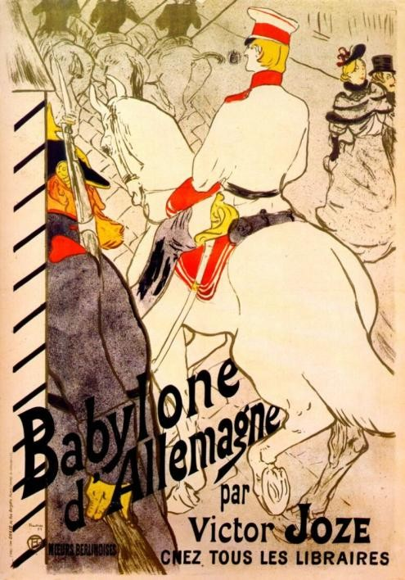
Resim: 1.2. Art Nouveau
Resim: 1.1. Henri de Toulouse-Lautrec

Slide 8
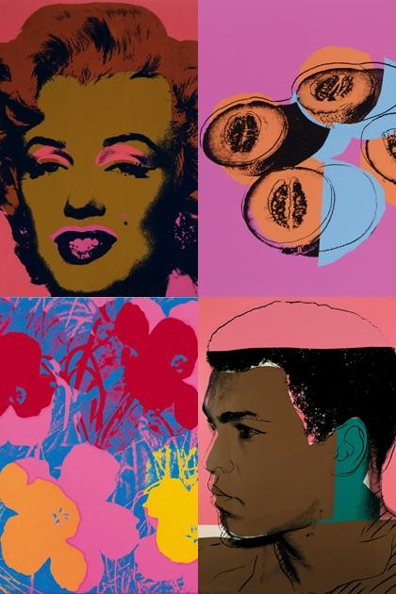
Resim: 1.3. Pop Art

Slide 9
TÜRKİYE'DE AFİŞ
Ülkemizde ilk afiş örnekleri matbaanın açılması, tiyatronun yaygınlaşması, sinemanın doğuşu ve gelişmesi ile kendisini göstermiştir. Cumhuriyet döneminde ise, ticaret ve sanayinin büyümesiyle birlikte afiş sanatı ilerleme göstermiştir. Ancak afiş sanatı ülkemizdeki asıl gelişimini cumhuriyet döneminde ortaya koymuştur. Bu dönemin önemli afiş sanatçıları, Kenan Temizan, Münif Fehim ve İhap Hulusi'dir. Münif Fehim'in daha çok kitap resimlerine işleri yaptığı ve bu alanda çok başarılı olduğu bilinmektedir. Kenan Temizan, soyadı gibi çok temiz işler çıkaran bir afiş sanatçısıdır. Almanya'da sanat eğitimi görmüş ve afiş dışında kitap ressamlığı ve çeşidi tasarımlar yapmıştır.
İhap Hulusi’nin Spor toto teşkilatı için hazırlamış olduğu bir afiş

Slide 10
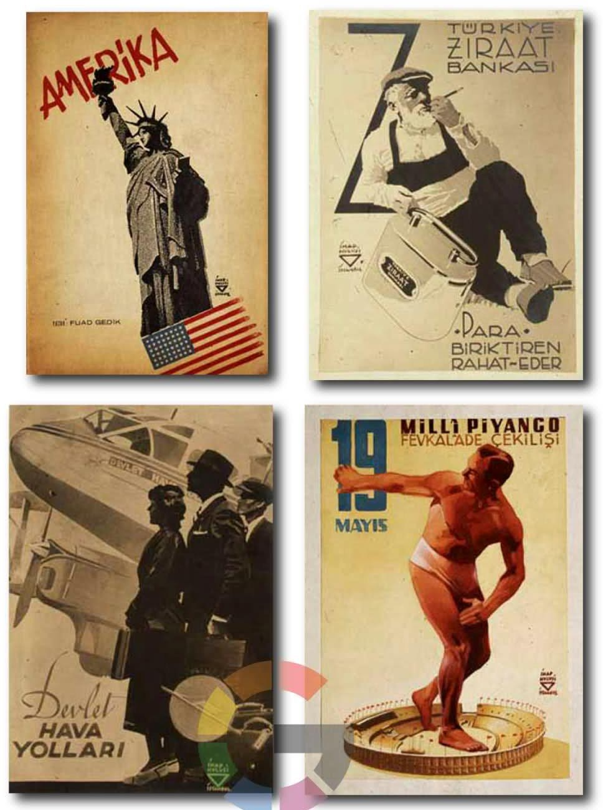
Türkiye’de geçen yüzyılda afiş, yalnız yazı ve çok az resim kullanılarak sarı, mavi, kırmızı, yeşil zeminli ince uzun kâğıtlara basılıyordu. Büyük boy olanları da vardı. Afişe çağcıl anlayışı getiren sanatçı Almanya’da afiş eğitimi gören İhap Hulusi Görey olmuştur. Uzun süre, bu sanatın tek temsilcisi sayılabilir. 1923 yılında ilk afiş sergisini açtı. Bankalara, Tekel’e, Milli Piyango’ya, Kurukahveci gibi kurumlara yaptığı afişler bugünde tazeliğini korumaktadır.

Slide 11

1927’de afiş sanatı, Güzel Sanatlar Akademisine girdi. 1950’ye kadar afiş sanatında sivrilen sanatçılar arasında Orhan Omay, Mahzar Resmor, Tarık Uzmen, Yusuf Karaca, Faruk Morel, Natık Soyaren’i sayabiliriz. Daha sonraki kuşakta farklı yaklaşımlar görüldü. Yeni gelenler arasında Mengü Ertel, Yurdaer Altıntaş, Leyla Uçansu, Erkal Yavi, Metin Edremit, Fahrettin Sepetçioğlu, Sungu Çapan, Turgay Betil, Sait Maden, Sinan Bozkurt, Bülent Erkmen, Sadık Karamustafa vb. afiş sanatçılarımız kendilerini uluslararası alanlarda gösterdiler; Türk afişçiliği seçkin yerini almış, afiş sanatçıları birçok Bienale katılarak ödüller almışlardır. Bunlar içinde Mengü Ertel’in ayrı bir yeri vardır. Türk afiş sanatı özellikle Mengü Ertel gibi seçkin sanatçıların yaratıcılığı ile uluslararası düzeyde önemli bir yere yerleşmiştir.
Resim: 1.5. Mengü Ertel afiş çalışması.

Slide 12
Afişin Gerekliliği
Afiş kısa ömürlü bir tanıtım aracıdır. Önemli bir konu hakkında halkı en etkin biçimde haberdar eder. Kent içindeki çeşitli yerlere asılarak, insanlara olayları sürekli hatırlatması açısından, çok kullanılan bir kitle iletişim aracıdır.
Afiş sadece üretim ve tüketim ilişkilerinde halka bilgi vermez. Bunun dışında sosyal, siyasal ve kültürel olayların halka ulaştırılmasında da önemli ve etkili rol oynar. Günümüz dünyasında televizyon gibi bir iletişim aracı bile afiş kadar etkili değildir. Çünkü afişin sürekli hatırlatıcılık özelliği söz konusudur. Halkın yoğun olarak giriş ve çıkış yaptığı bölgelerde, yüzlerce afişi yan yana görmek mümkündür. Halka bilgi vermesi yanında, estetik açıdan iyi tasarlanmış afişler kentlerin çevre düzenlemesine olumlu katkılarda bulunur

Slide 13
Afiş, insanlar üzerinde ideolojik ve estetik bir etkilenme yaratır. Bu etkilenme sayesinde insanların günlük alışkanlıkları ve düşünce biçimlerini yönlendirir. Çevresiyle sürekli bilgi alışveriş içinde bulunan insan, buradan aldığı uyarılar sonucu birtakım davranışlarda bulunmaktadır. Bu davranışların çevresini kullanması doğrultusunda olumlu ya da olumsuz oluşu, davranışı doğuran etkenlerdir.
Baskı tekniklerinin gelişmesiyle birlikte, mal ve hizmet, sosyal, kültürel hareketleri yönlendiren büyük boyutlu afişler kent içinde önemli mesaj ilerleme görevlerini üstlenmişlerdir.

Slide 14
El ilanlarından dev gibi billboardlara doğru dönüş sayesinde afiş, kentsel örgünün sürekli bir parçası olarak gelişmiş, her değişimde, şehir sokağı dekoru için resimli fon oluşturmuştur. 20. yüzyıl başlarındaki afişler gün ışığı saatlerinde yayalar ve yavaş hareket eden araçlardaki insanlar tarafından, yakından izlenebilir bir biçimde tasarlandılar. Bunun tersine bugün 24 basılı sayfadan meydana gelen ya da devasa resimlenmiş görüntü ve işaretlerden oluşan billboardlar hızlı hareket eden günümüz trafiğinde oldukça uzaktan bile derhal algılanma çabası içindedir. Üstelik ülkemizde kullanılan 10 parçalık orta boy billboardlar artarda billboard panolarında iki ya da üç kez tekrarlanarak hızlı-süratli bir ortamda alıcı kitlesi tarafından algılanma endişesini yansıtır.
Mengü Ertel’in bir afiş tasarımı

Slide 15
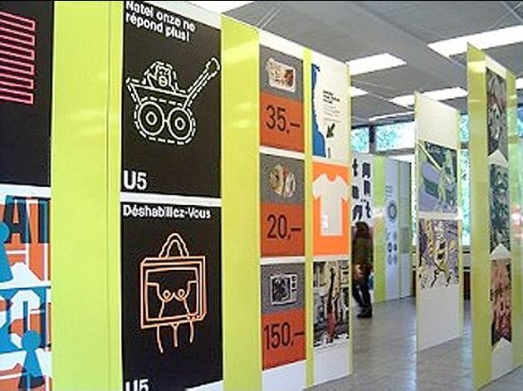
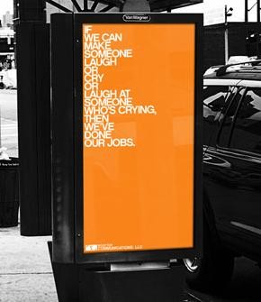
Günümüzde tek sayfada basılı afişler, insanların yakın temas içinde oldukları ortamlarda, otobüs ve metro duraklarında, bir dükkanın vitrininde, direklerde vb. yerlerde ve üstelik kapak mekanlarda görülür. Tüm teknolojik gelişmelere ve değişen iletişim, araç ve ortamlarına karşın afiş bilgilendirme ve ikna etme aracı olarak varlığını sürdürmektedir. Sanatçının dışa sunumunun diğer hiçbir biçimine benzemeksizin, afişler özel gereksinimlere uygun bir biçimde üretilir.
Resim:1.6. İç mekân afiş çalışmaları
Resim:1.7. Dış mekân afiş çalışmaları

Slide 16
Öte yandan son çeyrek yüzyıldaki politik ve teknolojik değişimlerin karşı konulmazlığına rağmen, yaratıcılık ve canlılık katan, İsviçre’de Wolfqana Weinary, Almanya’da Rombow-Lienemeyer ve Van De Sant, Japonya’da Tadanor Yokoa gibi, tasarımcıların kültürel posterleri, bu kültürel döngünün önemli delilleri olarak görülmektedir.
  Afiş Çeşitleri
Afiş türleri için değişik kaynaklara ve görüşlere dayanarak, bir takım saptamalar yapılabilir. Ortalama kanıya göre afiş türlerini niteliklerine göre üç ayrı bölüme ayırabiliriz.
    Ticari afişler
    Kültürel afişler
    Sosyal afişler

Slide 17

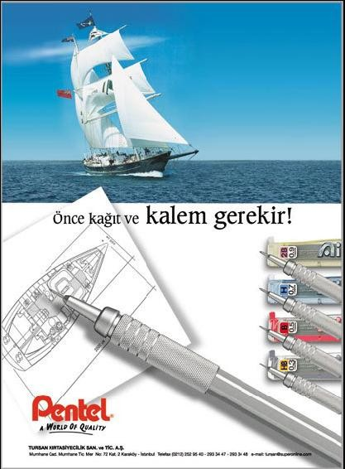
    Ticari Afişler (Advertising)
Bir ürünü ya da hizmeti tanıtan afişlerdir. Buyurucu bir dil kullanmayan, halkı etkilemek ve yönlendirmek için hazırlanan afişlerdir. Konularına göre:
      Direk mesaj Moda, Yemek , Endüstri , Enstütüler , Basımevleri , Uyarıcılar , Grafik Endüstrisi, Turizm , Kurumlar
Resim: 1.8. Ticari afiş
Resim: 1.9. Moda afişi

Slide 18


Kültürel Afişler (Culturel Posters)
Sanat ve kültürle ilgili olan afişlerdir. Konu olarak da; Sanat galerileri , Kültürel olaylar , Sergiler , Filmler , Tiyatro , Festival , Müzik, Spor
Resim:1.10.Tiyatro afişi (Mengü Ertel)
Resim:1.11.Sinema afişi

Slide 19

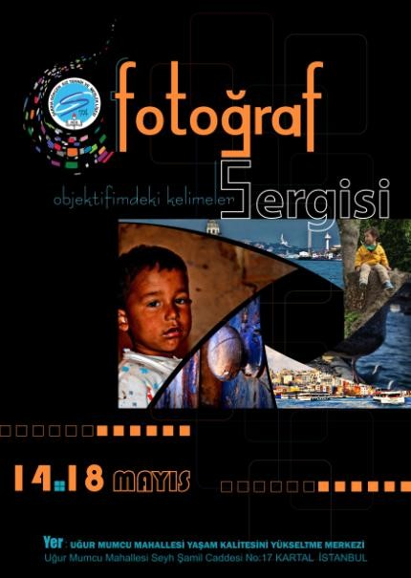
Sergi afişi
Sergi afişi

Slide 20
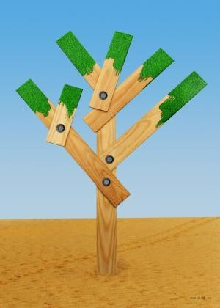
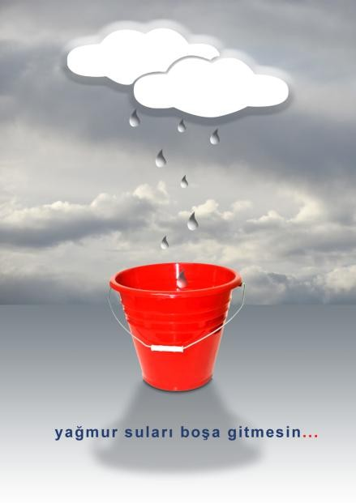
    Sosyal Afişler (Social Posters)
      Eğitici ve uyarıcı politik bir düşünceyi tanıtan konuları işler.
      Eğitim (Education)
      Çevre ve Ekoloji (Environment and Ecology)
      Siyasi (Political Postres)
Çevre ile ilgili afiş
Çevre ile ilgili afiş

Slide 21
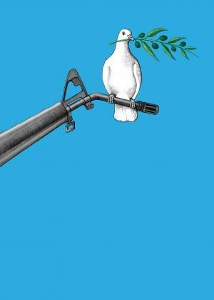

Barış konulu afiş
İnsan hakları konulu afiş

Slide 22


Sosyal Afiş
Sosyal Afiş

Slide 23
Afişin Tasarlanması
Afiş, tüm grafik ürünlerde olduğu gibi, toplumsal özellikleri ağır basan, insanların ortak duygularına hitap eden bir sanat ürünüdür.
Grafik tasarımcı, çalışmaya başlamadan önce, afişin sosyal kültürel ve ekonomik boyutları için bir ön araştırmaya yapmalıdır. Örneğin; bir banka afişi tasarlanacağı zaman, bankanın güvenirliliği, mevduat kaynakları, müşteri kitlesi, geçmişi gibi birtakım özelliklerini ön plana çıkaracak çalışmalar yapması gerekecektir. Kültürel afişlere örnek olacak bir tiyatro afişinde, izleyicinin oyunun içinde kendisini oyuncu gibi hissedeceği ve oyunla özdeşleşebileceği bir tasarım yaratılmalıdır.

Slide 24
Tasarımında Aranılan Özellikler
1. Dikkat Çekicilik
Afiş tasarımının yazı öğeleriyle desteklenme zorunluluğu vardır. Tasarımcının yazı ailesinin çeşitli karakterlerini iyi tanınması gerekmektedir. Afişin mal ve hizmet tanıtımındaki hedef kitlesi, yazı karakterlerini kendi ruhsal durumların uydurmaya çalışırlar. Örneğin; uzun ve ince bir yazı ile yapılan tasarımda kadınların ilgisini çekecek ve yazıyı kendi görünüşleriyle psikolojik olarak bütünleştireceklerdir. Afiş tasarımında hedef kitle seçilen grubun toplum içindeki sınıf yapısı göz önüne alınmalı ve çalışmaya yansıtılmalıdır. Örneğin; kadının roplum içindeki rolünde, analık ön plana çıkmaktadır. Evin dirlik düzeni ondan sorulur. Bununla birlikte evin ihtiyaçlarını titizlikle seçmesi, kadının genel özelliğidir ve reklamcılar tarafından bir tanıtım öğesi olarak sürekli kullanılır.Bu özellik grafik tasarımcı tarafından dikkat çekicilik olarak ele alınabilir. Afiş içindeki görsel elemanlar dikkat çekicilik için bazen tek başına yeterli olmayabilir, sözcüklerin ifadesi de plastik öğeler kadar güçlü olmalıdır. Çünkü insanlar afişleri önceden planlayarak izlemezler. Yolda yürürken, arabaya binerken veya kent içindeki değişik mekânlarda hazır bulurlar. Afiş
tasarımı içerisinde kendisini renk biçim veya metin olarak ilgilendiren bir mesaj bulduğunda
durur ve detaylı incelemeye geçer. Bu aşama afişin dikkat çekiciliğidir

Slide 25
2. Sadelik ve Biçim
Afiş tasarımında mesajın anlaşılır biçimde verilmesi, sadelik kavramını oluşturur. Bu özellik renk, çizgi ve kompozisyon öğeleriyle ortaya konulur. Çizgi, renk ve tipografik ilişkilerin birlik içinde olması afişteki uyumu artıracaktır. Böylece afiş ve izleyici arasında anlamlı bir iletişim sağlanmış olacaktır. Sadelikten anlaşılması gereken, resim ve yazı birliğinin, afişin ana fikrini en iyi biçimde özetlemesidir. Çünkü ariş bir kitle iletişim aracıdır, kitle iletişiminde verilecek mesajın tüm izleyicileri ortak noktalarda birleştirebilmelidir.
Afişte kullanılan gereksiz renk ve yazılar, sadelik kavramını zayıflatacaktır. Çünkü tüm zevk ve isteklerin tek buluşma noktası afişteki yazı ve resimlerdir. Afiş tasarımında önemli bir konuda biçimdir. Grafik çalışmalarında çoğaltmak esas olduğuna göre, tasarlanacak afişin birtakım baskı standartlarına tabi tutulması zorunluluğu vardır. Ancak standart ve estetik unsurların birlikte kavranılıp bir uyum içinde verilebilmesi tasarıma hakim olmayı gerektirmektedir. Hedef kitle durumunda olan müşteri guruplarının, okuma yazma oranları, kültürel düzeyleri ve sanatsal zevkleri de tasarımcının, afişin biçimini belirlemesinde yol gösterebilir. Örneğin; çok dikdörtgen veya çok kare afişler izleyiciyi rahatsız edebilir. Çok dar ve uzun dikdörtgen biçimindeki bir tasarımda, izleyici kendisini afişin içine sıkıştırılmış olarak hissedebilir. Alışılagelmiş geometrik biçimlere dayanan afiş tasarımları ilgi uyandırmayabilir, tasarımcı yeni biçim arayışlarına yaratıcılığını ekleyebilmelidir

Slide 26
3. Endüstriyel ve Ekonomiklik
Endüstriyellik kavramı çağımıza özgüdür. Hazırlanan her tasarım üretim aşamasından geçer ve çoğaltılır. Çoğaltılan ürünlerin birbirine uyma yani standart olma özelliği söz konusudur. Standartlığı sağlayan faktörlerde, üretimi sağlayan makinelerdir. Makineye giren her mamul aynı niteliklere sahip olarak çıktığı taktirde endüstriyel ve ekonomik olma özelliğine kavuşmuş olur. Matbaa tekniklerinde üç ana renkten (cyan, magenra, yellow) doğadaki tüm renkler elde edilebilir. Bu renklerin üzerine basılan siyah mürekkep ise koyu ve ışıksız bölgeleri ortaya çıkarmak için basılır. Sayılan renkler dışında kullanılabilecek her özel renk afişin ekonomik olma özelliğini azaltabilir.
Ayrıca afişin biçiminden kaynaklanan ekonomiklikte önemlidir. Örneğin; kâğıdın oval biçimlerde kullanılması, ikinci bir makine işlemi gerektireceği için masraflı olacaktır. Dolayısıyla grafik tasarımcı özel afiş biçimleri oluştururken, kâğıdın ekonomik ve endüstriyel özelliklerini göz önüne almalıdır.

Slide 27
4.Estetik Özellikler
İdeal güzeli bulma çabaları her sanat dalında ve her tasarım sürecinde sanatçıyı meşgul eden bir konudur. Grafik tasarımcı, afiş tasarımında estetiği tekniğiyle birleştirip aynı duyguları izleyiciyle paylaşabilmelidir. Çünkü sanat karşıda bulunan kişiyle konuşmaktır. Bu konuşma imgeler, semboller ve metamorfozlarla (biçimlere yeni anlam yükleme) anlam kazanabilir. Grafik tasarımcı estetik özellikleri ortaya koyarken, temel sanat eğitimi ilkeleri ve elemanlarından faydalanır. Bunlar; çizgi, yön, doku, biçim, aralık, renk, ton, ışık, gölge, uygunluk, zıtlık, benzerlik ve tekrardır.

Slide 28
Afiş Tasarımında Yöntemler
Afiş tasarımında yöntemleri üç başlık altında toplamak mümkündür.
1. Konu afişin mal üretimi açısından tasarımı
2. Konu afişin hizmet üretimi açısından tasarımı
1. Konu afişin mal Üretimi açısından tasarımı
Konu olarak alınan afişin, tarım ve sanayi kesiminde üretilen mamül maddelerin genel
özelliklerini yansıtan örnekler ve malın hedef kitleye hitap edecek vurgulayıcı yanlarını ön
plana çıkaran bir tasarımı yöntem olarak kullanabilir
2. Konu afişin hizmet Üretimi açısından tasarımı
Mal veya mamül denilen üretimler elle tutulup somut olarak değerlendirilebilir. Ancak hizmet üretimi, somut olmayan elle tutulamayan süreli ve manevi tatmine yönelik bir faaliyettir. Eğitim öğretim, kültürel konular, turizm ve karşılıklı bilgi alışverişine dayalı tüm etkinlikler hizmet üretimi alanlarına girer. Tasarımcı bu konularda çalışma yapacağı zaman, afişin kültürel amaçlı olacağını göz önüne almalıdır. Bilgi amaçlı bir iletişim aracı olmasına rağmen, estetik unsurlara uygun hazırlanmış bir afiş, insanlara güzellik duygusu da aşılayacaktır.

Slide 29
Afiş Tasarımında Teknikler
Afiş tasarımında teknik sınırlama olmamasına rağmen, matbaa standartları ve çağın teknolojisi göz önüne alınarak önemli tasarım teknikleri üzerinde durulacaktır.
a-İllüstrasyon (Resimleme) tekniği ile tasarım
İllüstrasyon tekniği tasarımcının yaratıcı gücünü, kalem ve fırçaya hâkimiyetini ortaya çıkaran bir çalışma türüdür. İnsanlara daha ilgi çekici gelen bir özelliği vardır. Sulu boya türlerinin tümü, kuru boyalar, pastel, guaj boya, akrilik boya veya püskürtme boya çeşitlerinden birini kullanmak mümkündür.
Uygulanışı; yeterli eskiz (ön çalışmalar) çalışmalarından sonra, belirlenen afiş tasarımın, en ve boyundan birer santim daha büyük olarak kesilen, kaliteli bir karton üzerine eskiz aktarılır. İstenilen boya suyla inceltilir ve en açık renklerden, en koyu renklere doğru boyama işlemi yapılır. Afişlerde yazı metni bilgi verme açısından zorunludur. Bu metinler elle yazılacağı gibi hazır transfer yazı da kullanılabilir veya baskıya girmeden önce montaj aşamasında yazı metinlerini yerleştirmek mümkündür. Tasarım ve uygulama anında baskı tekniği ve zorlukları sürekli göz önünde tutulmalıdır

Slide 30
b-Fotoğraf Tekniği ile tasarım
Fotoğraf yalın bir şekilde afiş olarak kullanılabileceği gibi, çeşitli laboratuar
teknikleriyle fotoğrafın üzerinde sanatsal düzenlemeler yapılarak afiş tasarımında
kullanılabilir.
Uygulanışı; ön eskizlerden sonra, afişin gerçek ölçülerinden en ve boy olarak birer
santim daha büyük hazırlanan fotoğrafın üzerine, yazı uygulaması doğrudan yapılabileceği
gibi, transfer (hazır çıkartma yazılar) yazılar kullanılabilir veya baskıdan önce montaj
aşamasında yazılar yerleştirilebilir. Bu işlemleri siyah beyaz veya renkli fotoğraf üzerinde
yapmak mümkündür

Slide 31
b-Karışık teknik ile tasarım
Karışık teknik ile tasarımda, her türlü malzeme bir arada kullanılarak uygulama
oluşturulur. Ön eskizler ortaya çıktıktan sonra, kolaj, suluboya, pastel boya, püskürtme,
fotoğraf, kuru renkli kalem ve grafik tasarımda kullanılan diğer tüm teknikler hep bir arada
uygulanabilir.
Ancak aralarında bir uyum olması gerekmektedir. Teknikler arasında uyum olmadığı
takdirde estetik açıdan birliktelik oluşmaz.

Slide 32
  Afiş Tasarımında Dikkat Edilecek Noktalar
Afiş tasarımı probleminin çözümünde ilk asama problemi tanımlamaktır. Problem tanımlarken de sorular sormakta yarar vardır.
    Yapılan afişte neye ulaşmak istiyorsunuz?
    Afişin amacı nedir?
Amaç, hedef aldığımız kitleyi bilgilendirmek bir konuya açıklık getirmek olabileceği gibi politik, sosyal kültürel bir konuyu halka tanıtmak da olabilir. Bütün bunların dışında amacımız bir ürünü tanıtmak ya da sadece eğlendirmek de olabilir.

Slide 33
Amacımızı belirledikten sonra
    Afişte vurguladığımız mesaj kimleri hedefliyor? Sorusuna yanıt bulmak gerekiyor. Hedef kitleniz kimdir? Yaptığımız afiş ulusal mı yoksa uluslar- arası bir kitleye mi hitap ediyor? Hedef kitlenin ortak özellikleri var mı? (Sigara tiryakileri, aynı takımın taraftarları gibi) Hangi yaş dönemini hedefliyorsunuz?
    Afişte tanıtılacak şey bir ürün mü, bir hizmet mi, yoksa bir düşünce ya da felsefe midir?
Afiş tasarımı yapılırken bütün bu sorulara yanıt bulmak zorunludur. Daha sonraki aşamalarda dikkat edilecek noktalar;

Slide 34
Afiş ilk bakışta algılanabilir olmalıdır. Özellikle dış mekan afişlerinde, insanların afişleri ya yürürken ya da araba içinde hareket halinde göreceklerini düşünürsek mesajı algılama süreleri 2,5-3 sn olacaktır.
Sözcükler kısa, anlaşılabilir ve okunaklı olmalıdır. Süslü ve dekoratif yazılar yerine okunaklı yazı karakterleri tercih edilmelidir.
Görsel düzenlemesi çarpıcı, basit ve yalın olmalıdır. Afişte detaylar, kısa süreli bir bakışta bile anlaşılacak kadar düzenli olmalıdır. Bu sebeple tasarımın temeli
olan düşüncenin fotoğraf, illüstrasyon veya tipografi ile mi daha etkili bir biçimde vurgulanacağı araştırılmalı; esprili, dramatik ya da düşsel imajlardan
hangisinin anlatımı daha güçlendirdiği belirlenmelidir. Böylelikle etki artırılmış olur.

Slide 35
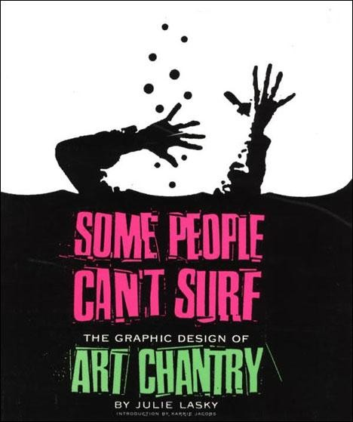

Afiş
Afiş

Slide 36
Kullanılan imge tek olmalı, birden çok imge kullanılmamalıdır. Dikkat tek bir yere verilmeli, konu dağıtılmamalıdır.
Etkili bir slogan kullanılmalıdır. Tasarımın bir parçası olacak şekilde düzenlenen ve tipografik karakterlerden oluşan metinler, okumak için değil fark
edilmek için tasarlanmalıdır.
Renkler geniş yüzeyler halinde kullanılmalı, parlak ve canlı renkler tercih edilmeli ve renkler arasında güçlü kontrastlar oluşturulmalıdır.

Slide 37

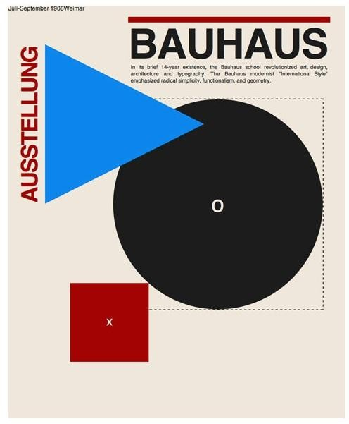
Afiş
Afiş

Slide 38


Afiş Tasarımında Kullanılan Görseller
Grafik sanatların bütün alanlarında olduğu gibi afiş tasarımında da birçok teknik kullanılmaktadır. Baskı resim, illüstrasyon teknikleri, fotoğraf afiş tasarımında kullanılabilir.

Slide 39
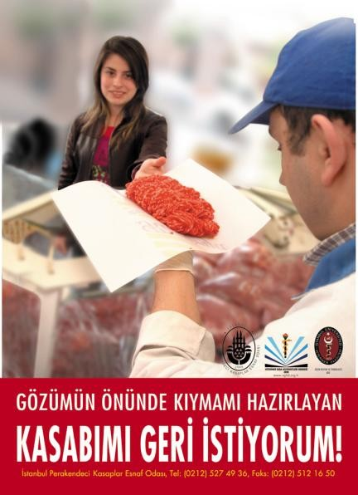

Fotoğraf, yalın bir şekilde afiş olarak kullanılabileceği gibi, çeşitli laboratuvar teknikleriyle fotoğrafın üzerinde sanatsal düzenlemeler yapılarak afiş tasarımında kullanılabilir.
Fotoğraf tekniğinde afişle ilgili eskizler yapıldıktan sonra afişin boyutlarından birer santim daha büyük olarak fotoğraf hazırlanır. Daha sonra fotoğraf üzerine yazı yerleştirilir.

Slide 40



Slide 41
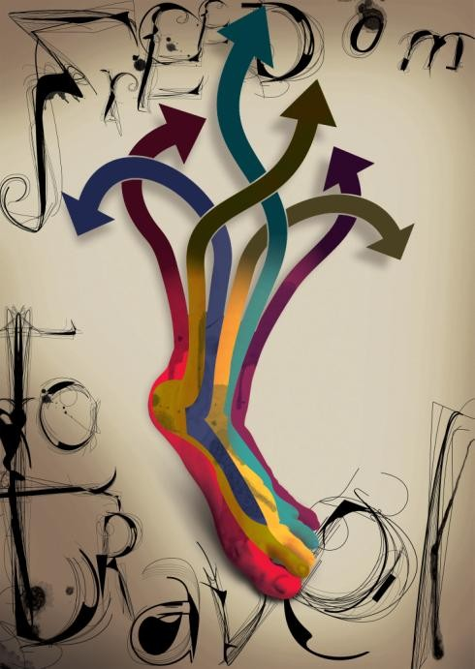


Slide 42
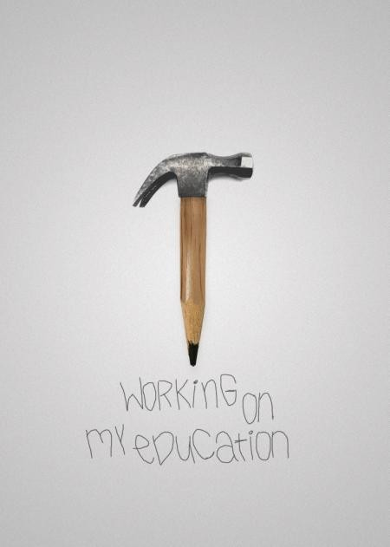


Slide 43

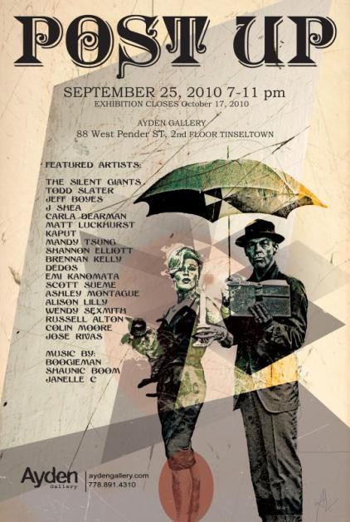

Slide 44
Karışık teknikte birden fazla çizim ya da boyama tekniği uygulanmaktadır. Eskiz aşamasından sonra kurşun kalem, sulu boya, akrilik, guaş, püskürtme gibi teknikler bir arada uygulanabilir. Bu tekniklerin hepsi bir arada uygulanırken bir bütünlük olmasına dikkat edilmelidir. Buna uyulmazsa afişte bir bütünlük olmaz ve görsel olarak başarılı bir çalışma gerçekleştirilemez.
Bilgisayar destekli tasarımda tasarımcı istediği sonucu anında görebilmesi ve hata yaptığında geri dönebilmesi gibi avantajlara sahiptir. Ayrıca bu teknikte çok kısa bir zaman diliminde çok fazla alternatif çalışma yapma olanağını da bulmaktadır. Tabi burada unutulmaması gereken önemli bir nokta da bilgisayarın bir araç olduğudur. Bilgisayarın başına en son aşamada yani uygulama aşamasında geçilmesidir. Tasarım ve taslak aşamalarını gerçekleştirip tasarımla ilgili fikri bulup sonra bilgisayar aşamasına geçilmelidir.

Slide 45
Afişte İmge ve Tipografinin Kullanımı
İmge: Dış dünyadan alınan öğelerle oluşturulur. Dış dünyanın, duyumsamaların ve izlenimlerin zihinde görüntüye dönüşmesi, resimsel bir değer kazanmasıdır.
Afişte tipografi tasarımı, iletişim ve söz dizimi üzerine kuruludur. Afişte tipografiyi kullanırken imgeyle bir bütünlük oluşturulmasına dikkat edilmelidir. Afişte kullanılacak imge ve yazı karakterleri birbirini desteklemelidir.
Seçilen yazı karakteri bir kimliğe sahiptir. Bu karakter içeriğe uygun olmalı ve ürünle bütünleşebilmelidir. Ayrıca izleyici tarafından kabul edilebilir olmalıdır.

Slide 46


Tipografi aynı zamanda imgeyle birlikte afişte anlatılmak istenen mesajı da doğrudan etkilemektedir.

Slide 47
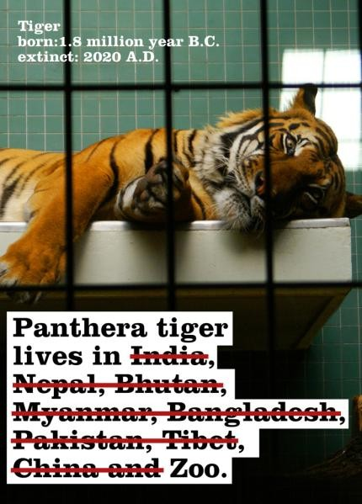

Tipografi aynı zamanda imgeyle birlikte afişte anlatılmak istenen mesajı da doğrudan etkilemektedir.

Slide 48


Tipografik mesajın etkili olabilmesi için okunaklılığın sağlanması gerekir. Bunun için de doğru bir yazı karakteri seçimi yapmak zorunludur.

Slide 49

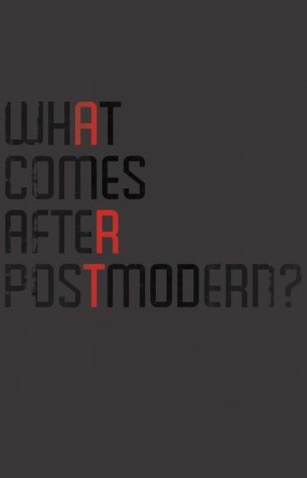
Yazı karakterlerinin geniş seçim olanağı sunması tek “doğru” bir karakter seçimini zorlaştırmaktadır. Her yazı karakterinin tasarım anlayışı veya sayfada ürettiği etki, herkes tarafından önceden bilinmeyebilir ve tasarıma bağlı olarak üreteceği dışavurum görülemeyebilir. Bu nedenle yazı karakteri seçiminde estetik, uygunluk, okunurluk ve okutabilirlik üzerinde düşünülmesi gerekir.

Slide 50
AFİŞ
Kaynakça: T.C Milli Eğitim Bakanlığı, Grafik ve Fotoğraf, Afiş Tasarımı, Ankara 2012 ve Anonim İnternet yazılarından faydalanılmıştır.
Öğr.Gör. Atanur Sevim

